Slide 1
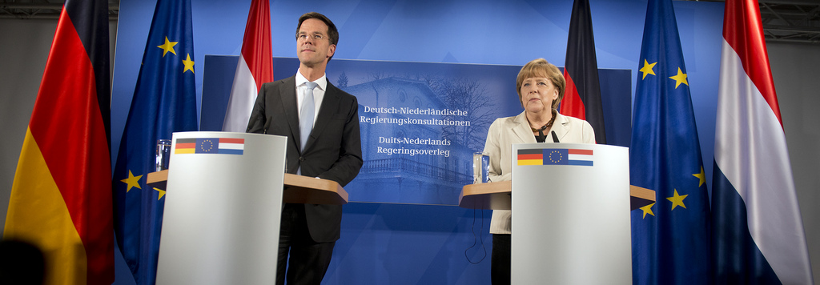
De Nederlandse houding tegenover Duitsland na 1945
VMBO-conferentie Geschiedenis-examen
6 november 2015
Van oud zeer tot nieuw nabuurschap
Jacco Pekelder, j.pekelder@uu.nl

Slide 2
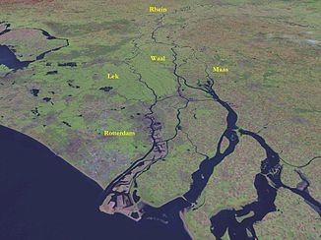
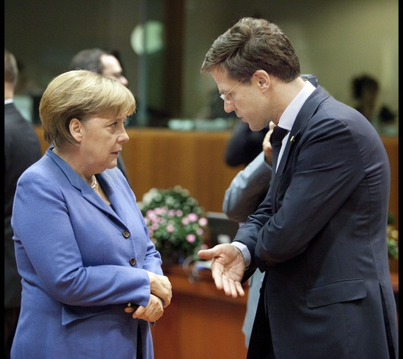
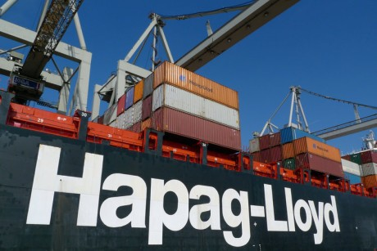
Nederland-Duitsland actueel

Slide 3
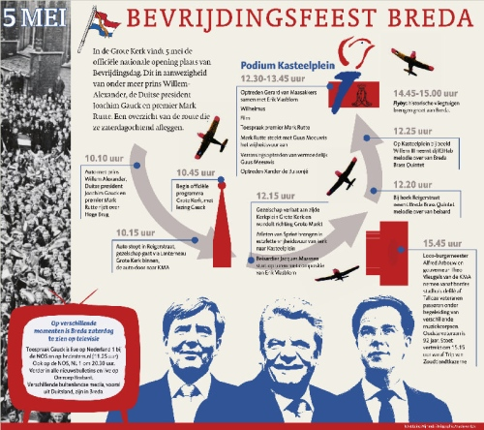
Gauck in Breda, 5 mei 2012, en Maastricht, 30 augustus 2014

Slide 4
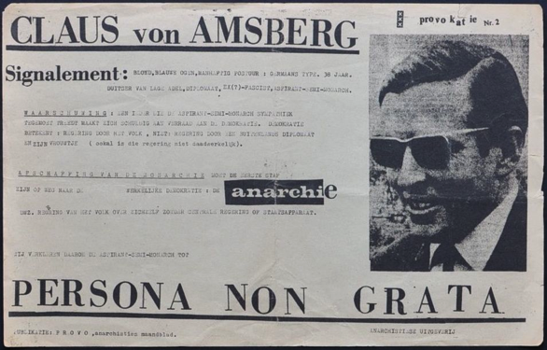
Altijd koek en ei?
Schaduw van 40-45:
Economische betrekkingen:
25 % Ned. export
10 % Ned. import
Samenwerking:
EG en NAVO
Bilateraal contact:
Afstand, argwaan
Duitslandbeeld:
Anti-Duits in golven

Slide 5
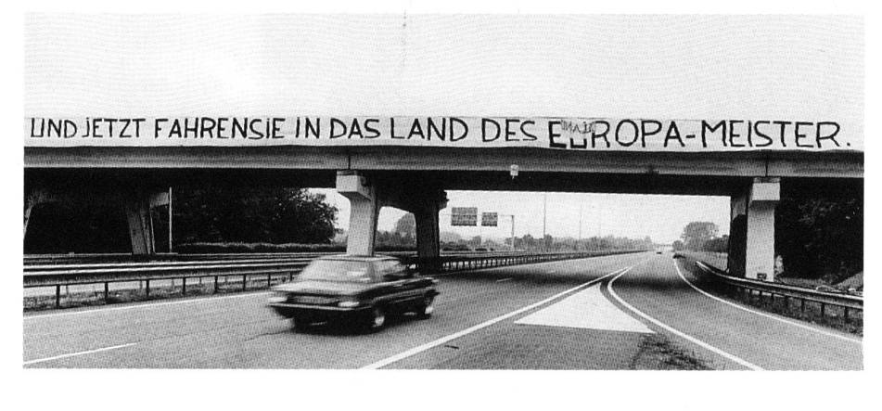
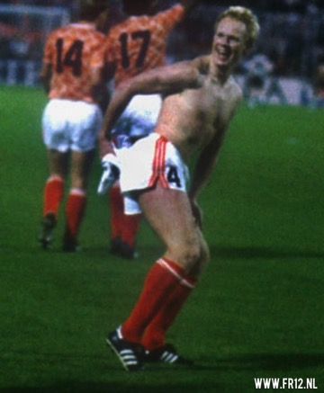
Schade, Deutschland…
Het trauma van ’74
Nederlands-Duitse grens 1988
Ronald Koeman met een Duits shirt

Slide 6
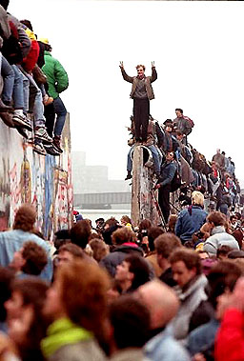
Maar ook…
Opiniepeilingen:
1989/1990 (Intomart)
“Ik juich de hereniging van Duitsland toe”
Datum Voor Tegen
13 nov. 1989 60 % 18 %
febr. 1990 50 % 25 %
juli 1990 67 % 9 %
Grote steun en sympathie

Slide 7
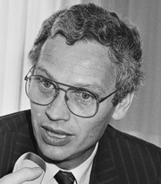
Den Haag en de eenwording: officieus en officieel
Lubbers:
Bedenkingen:
Behoud van grenzen?
Regering:
Steun, mits Duitsland in:
NAVO
Europese Gemeenschap
Min. BuZa
Hans van den Broek

Slide 8
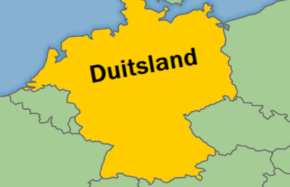
Vijf structurele factoren
Geografie
Nauwe banden
Asymmetrie
Afstand vs. aanklamping
Culturele nabijheid
Nadruk op verschillen
Geschiedbeeld
Groot verleden, Calimero
Betrekkingen vs. beeldvorming
Lage besser als Stimmung

Slide 9
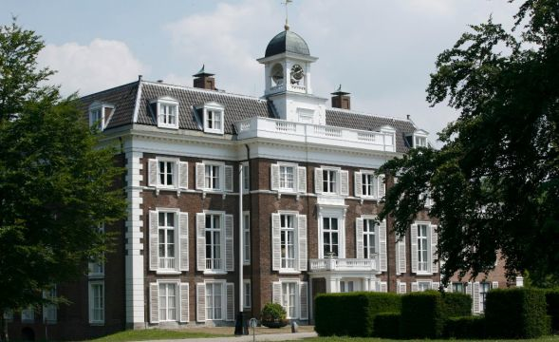
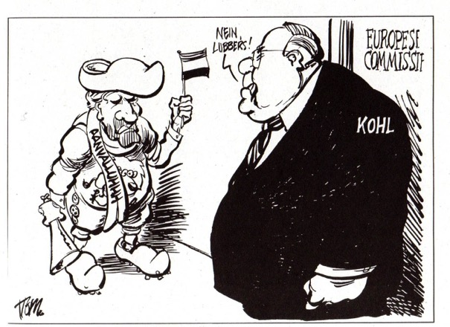
Begin jaren 1990: ‘crisis’

Slide 10
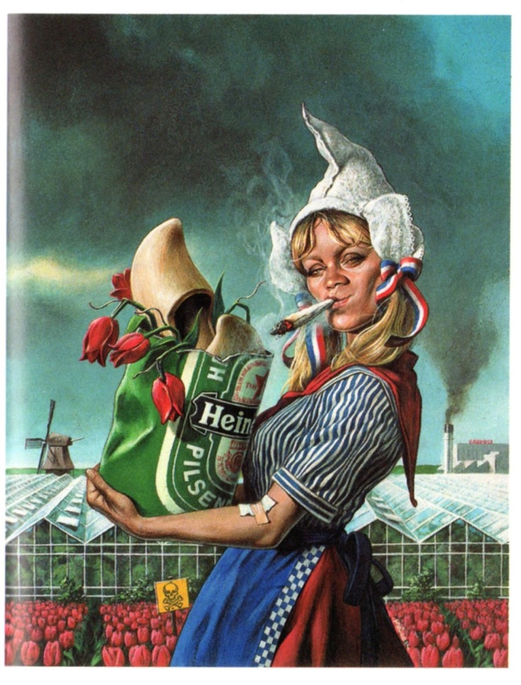
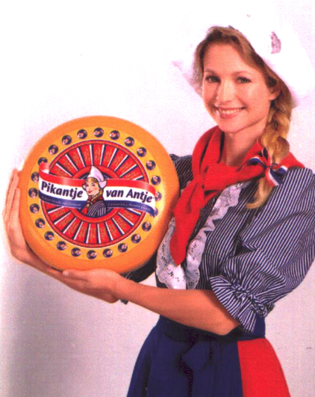
Duitse reactie
Der Spiegel, 1994:
“Frau Antje in den Wechseljahren”

Slide 11
Onzekerheid over nieuwe ordening van Europa
Einde vertrouwde buitenlandse politiek:
Atlanticisme
Supranationaal Europa
Interne markt
Ambivalentie jegens Dld:
Dld zoekend beleid
(Econ.) integratie ex-DDR
Nederland projecteerde toekomstvrees op Duitsland

Slide 12
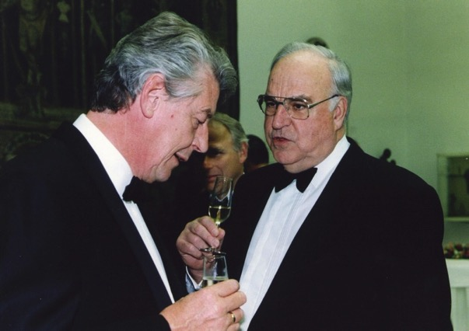
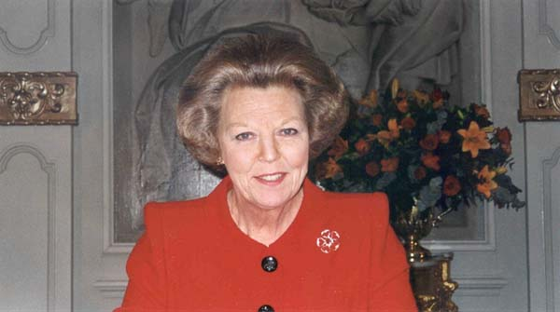
Regering Kok I
“Herijking” buitenlands beleid
Buurlandenbeleid:
“Duitsland als partner”
Kritiek op eigen verleden:
“Grijs verleden”
Koloniaal verleden
Srebrenica 1995
Wim Kok en
Helmut Kohl, 1995
Toespraken Beatrix,1994, 1995

Slide 13
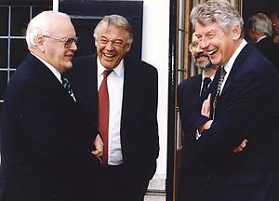
Campagne, drieledig
Bezoeken
Netwerken
Onderwijs
Bondspresident Roman Herzog,
Van Mierlo en Kok
Den Haag, 1995

Slide 14
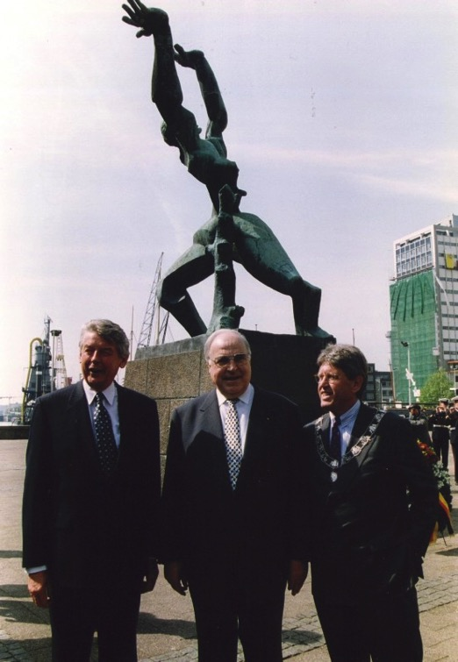
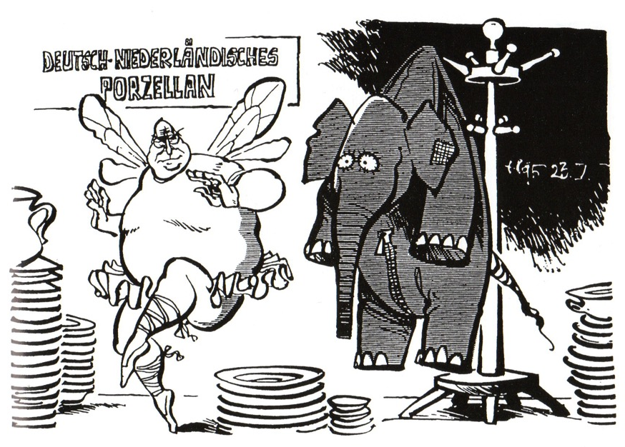
1. Bezoeken
Kohl bij Zadkines
“Stad zonder hart”
Rotterdam
Kohl in Nederland, 1995

Slide 15
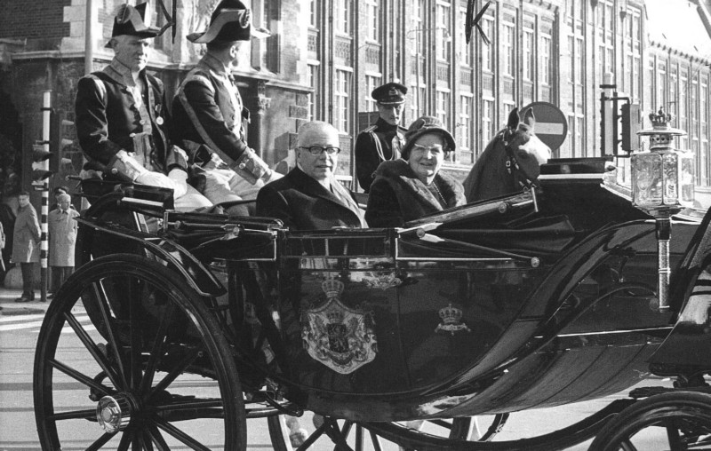
Knieval
Brandt, Warschau 1970
Heinemann, Amsterdam 1969

Slide 16
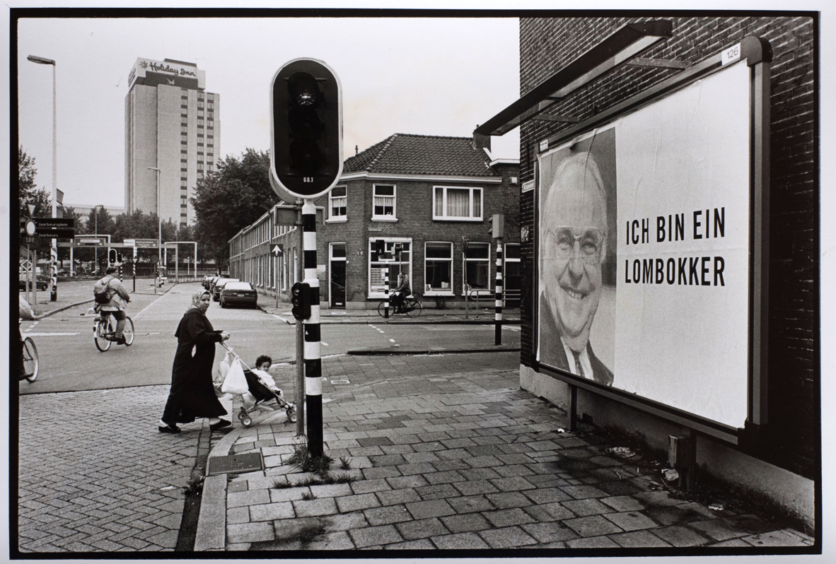
Lombok, Utrecht 1998

Slide 17
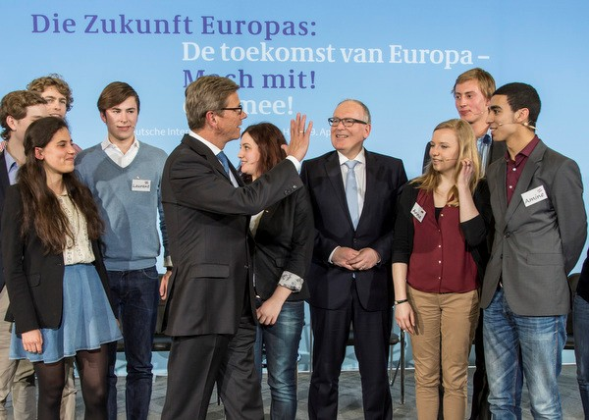
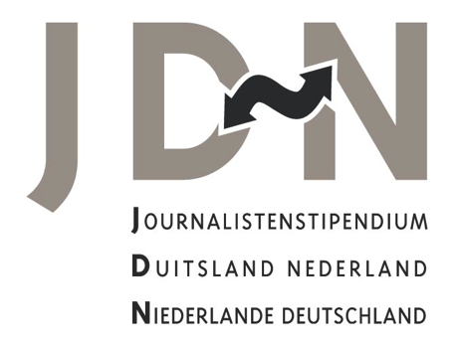
2. Netwerken
Nederlands-Duitse Conferentie
Journalistenstipendium Nederland-Duitsland

Slide 18
3. Onderwijs
Vroege initiatieven:
O.a. in NRW
Stichtingen Duitse taal,
Duitslandstudiën
Duitslandprogramma (DPHO)
O.a. Duitsland Instituut DIA
Kennisvermeerdering
Media en politiek
Zorgenkind Duitse taal

Slide 19
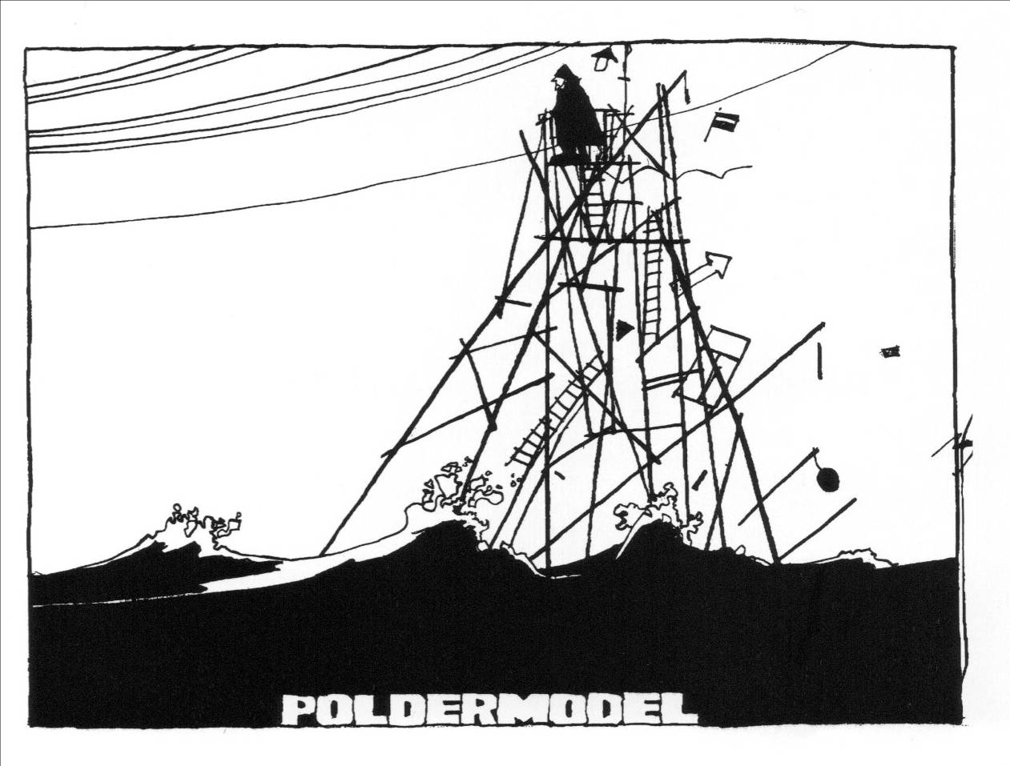
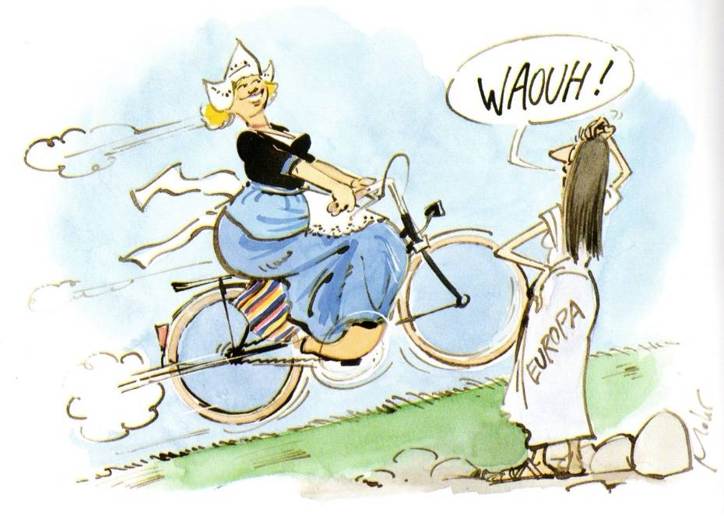
Nederlandbeeld in Duitsland

Slide 20
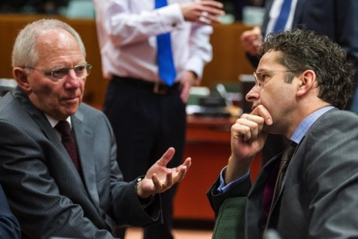
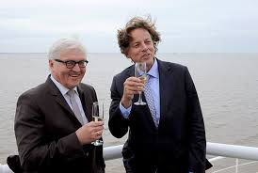
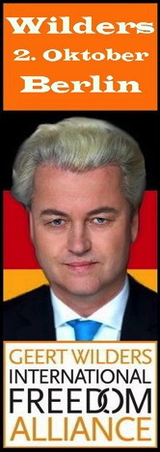
Nederland en Duitsland in Europa
Ministers Schäuble en Dijsselbloem
Afstemming, samenwerking:
Vb. Kleef 2013
Duitslandbeeld in NL:
Sinds 2000 (nog) positiever
Invloed EU-uitbreiding
Nederlandbeeld in D:
Positief, soms twijfel
Ministers Koenders en Steinmeier

Slide 21
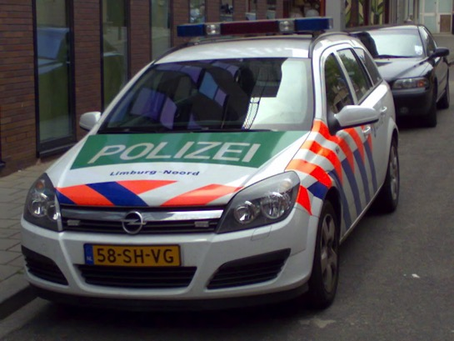
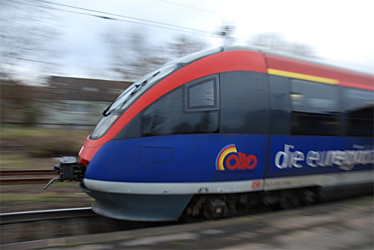
Grensoverschrijdende samenwerking (GROS)
Sinds 2008:
Ook in NL meer strategische visie
Multilevel governance:
Reg.Bez. en provincies
Gemeenten, Kreise etc.
Erkenning Düss, DH, Bln
Uitdagingen van de grenzen opheffen

Slide 22
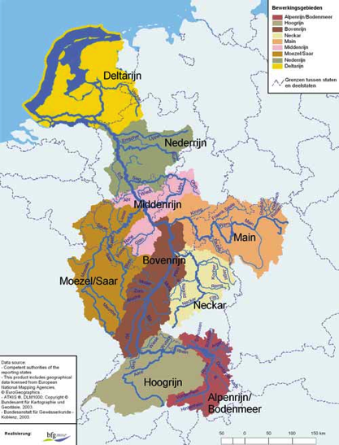
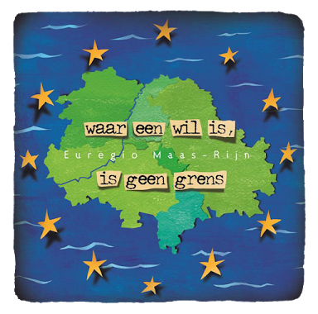
Slotsom en toekomst
Irritaties?
Europese ordening
Minder Duitslandbeeld
Maatregelen?
Campagne
Duurzaamheid?
Asymmetrisch nabuurschap
Europa ⬅➔ bilateraal
Multilevel (Grensregio)
“APK” (onderhoud)
Gaat het leven?
Burgerinitiatieven?
Grenzeloos debat?

Slide 23
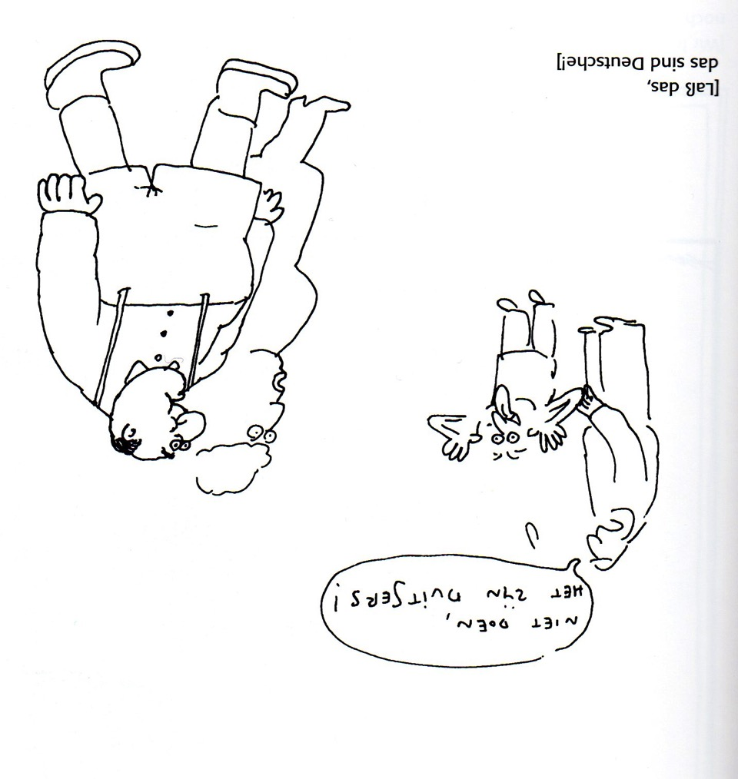
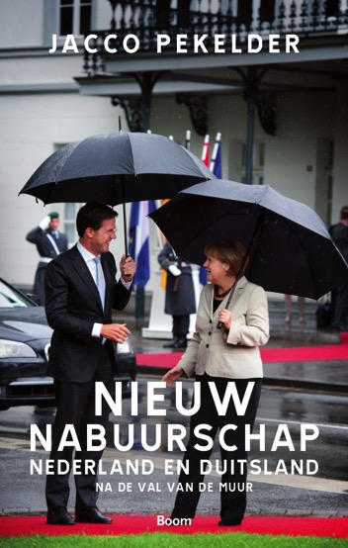
Dank voor uw aandacht…

